Slide 1
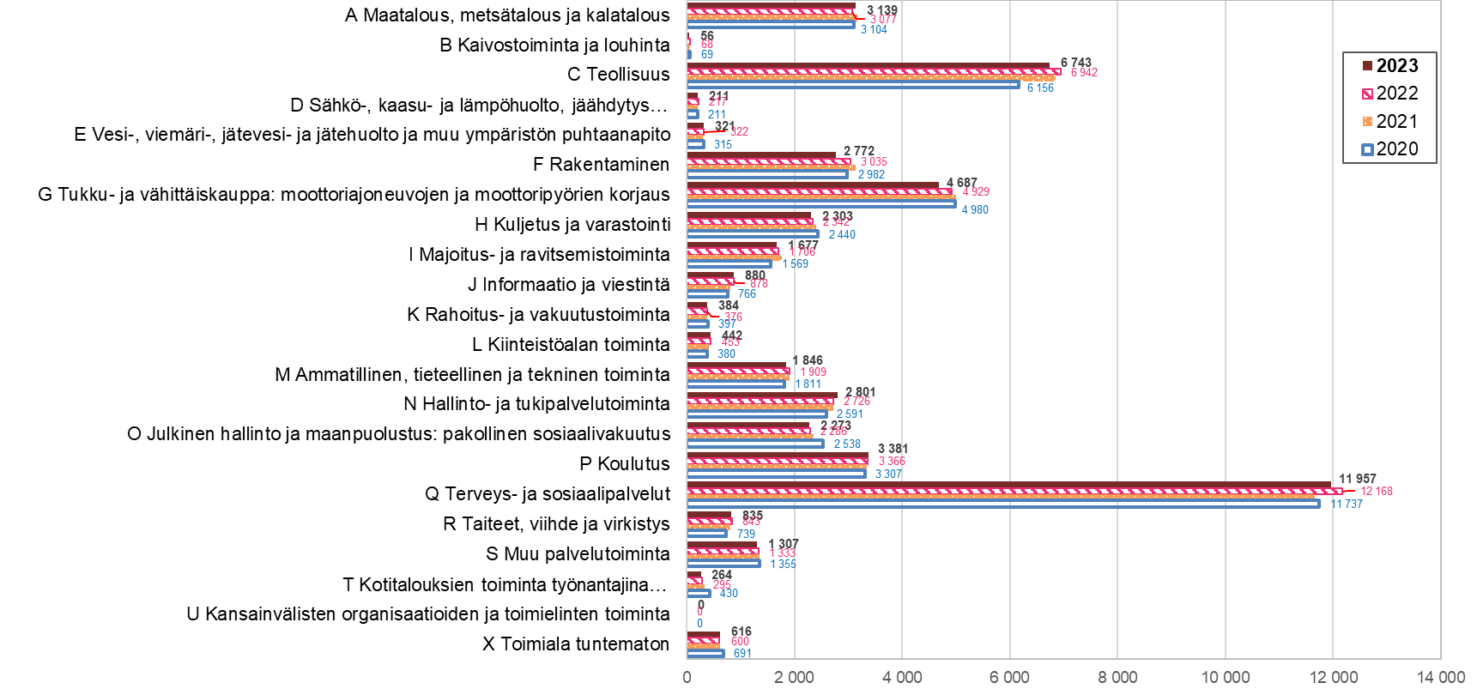
Työlliset toimialoittain Etelä-Savossa 2020 - 2023 (TOL 2008), 1.1.2024 aluejako (Etelä-Savossa työllisiä yhteensä vuonna 2022: 48 895 kappaletta)
Lähde: Tilastokeskus, työssäkäyntitilasto päivitetty: 17.1.2025 / jk

